Slide 1
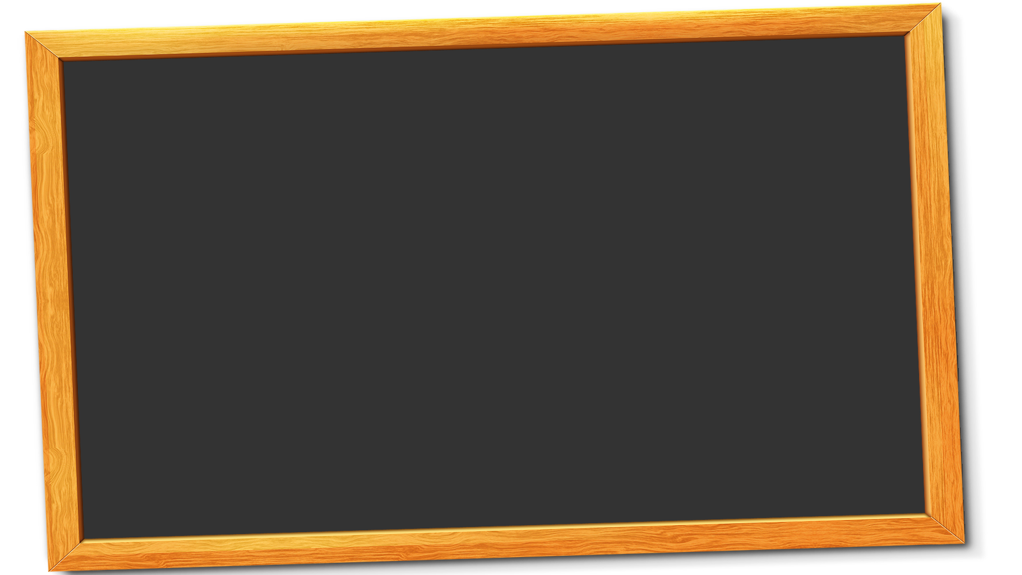


Phòng Giáo Dục & Đào Tạo Quận Gò Vấp
Môn Tiếng Việt
Chủ điểm: Nghề nào cũng quý
Bài 4: Người nặn tò he
Tiết 6 :VẬN DỤNG

Slide 2




Trang 145

Slide 3





NỘI DUNG
1. Đọc một bài đọc về nghề nghiệp
2. Trò chơi Đoán nghề nghiệp qua hoạt động

Slide 4


Đọc một bài đọc về nghề nghiệp

Slide 5

a. Chia sẻ về bài đã đọc.
b. Viết vào Phiếu đọc sách những điều em đã chia sẻ.
Tác giả
Thông tin em thích
Câu văn
hay

Slide 6


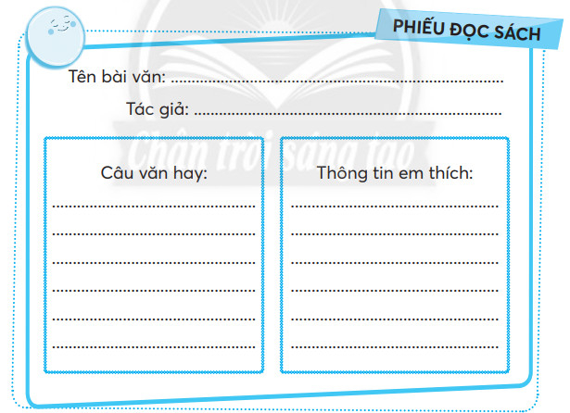
Đọc một truyện về nghề nghiệp
Người trí thức yêu nước
Đức Hoài
Năm 1948, bác sĩ Đặng Văn Ngữ rời Nhật Bản về nước tham gia kháng chiến chống thực dân Pháp.
Bác sĩ Đặng Văn Ngữ là người đã chế tạo ra thuốc chống sốt rét.

Slide 7

2. Trò chơi
Đoán nghề nghiệp qua hoạt động

Slide 8





Xem hoạt động và đoán nghề nghiệp.

Slide 9
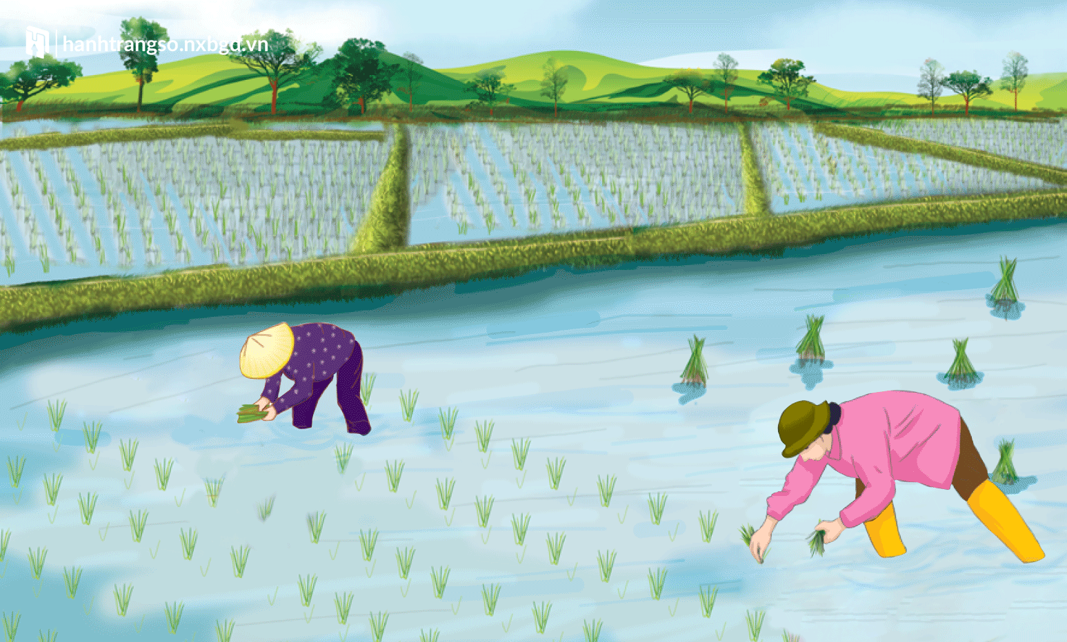
1
Nông dân

Slide 10
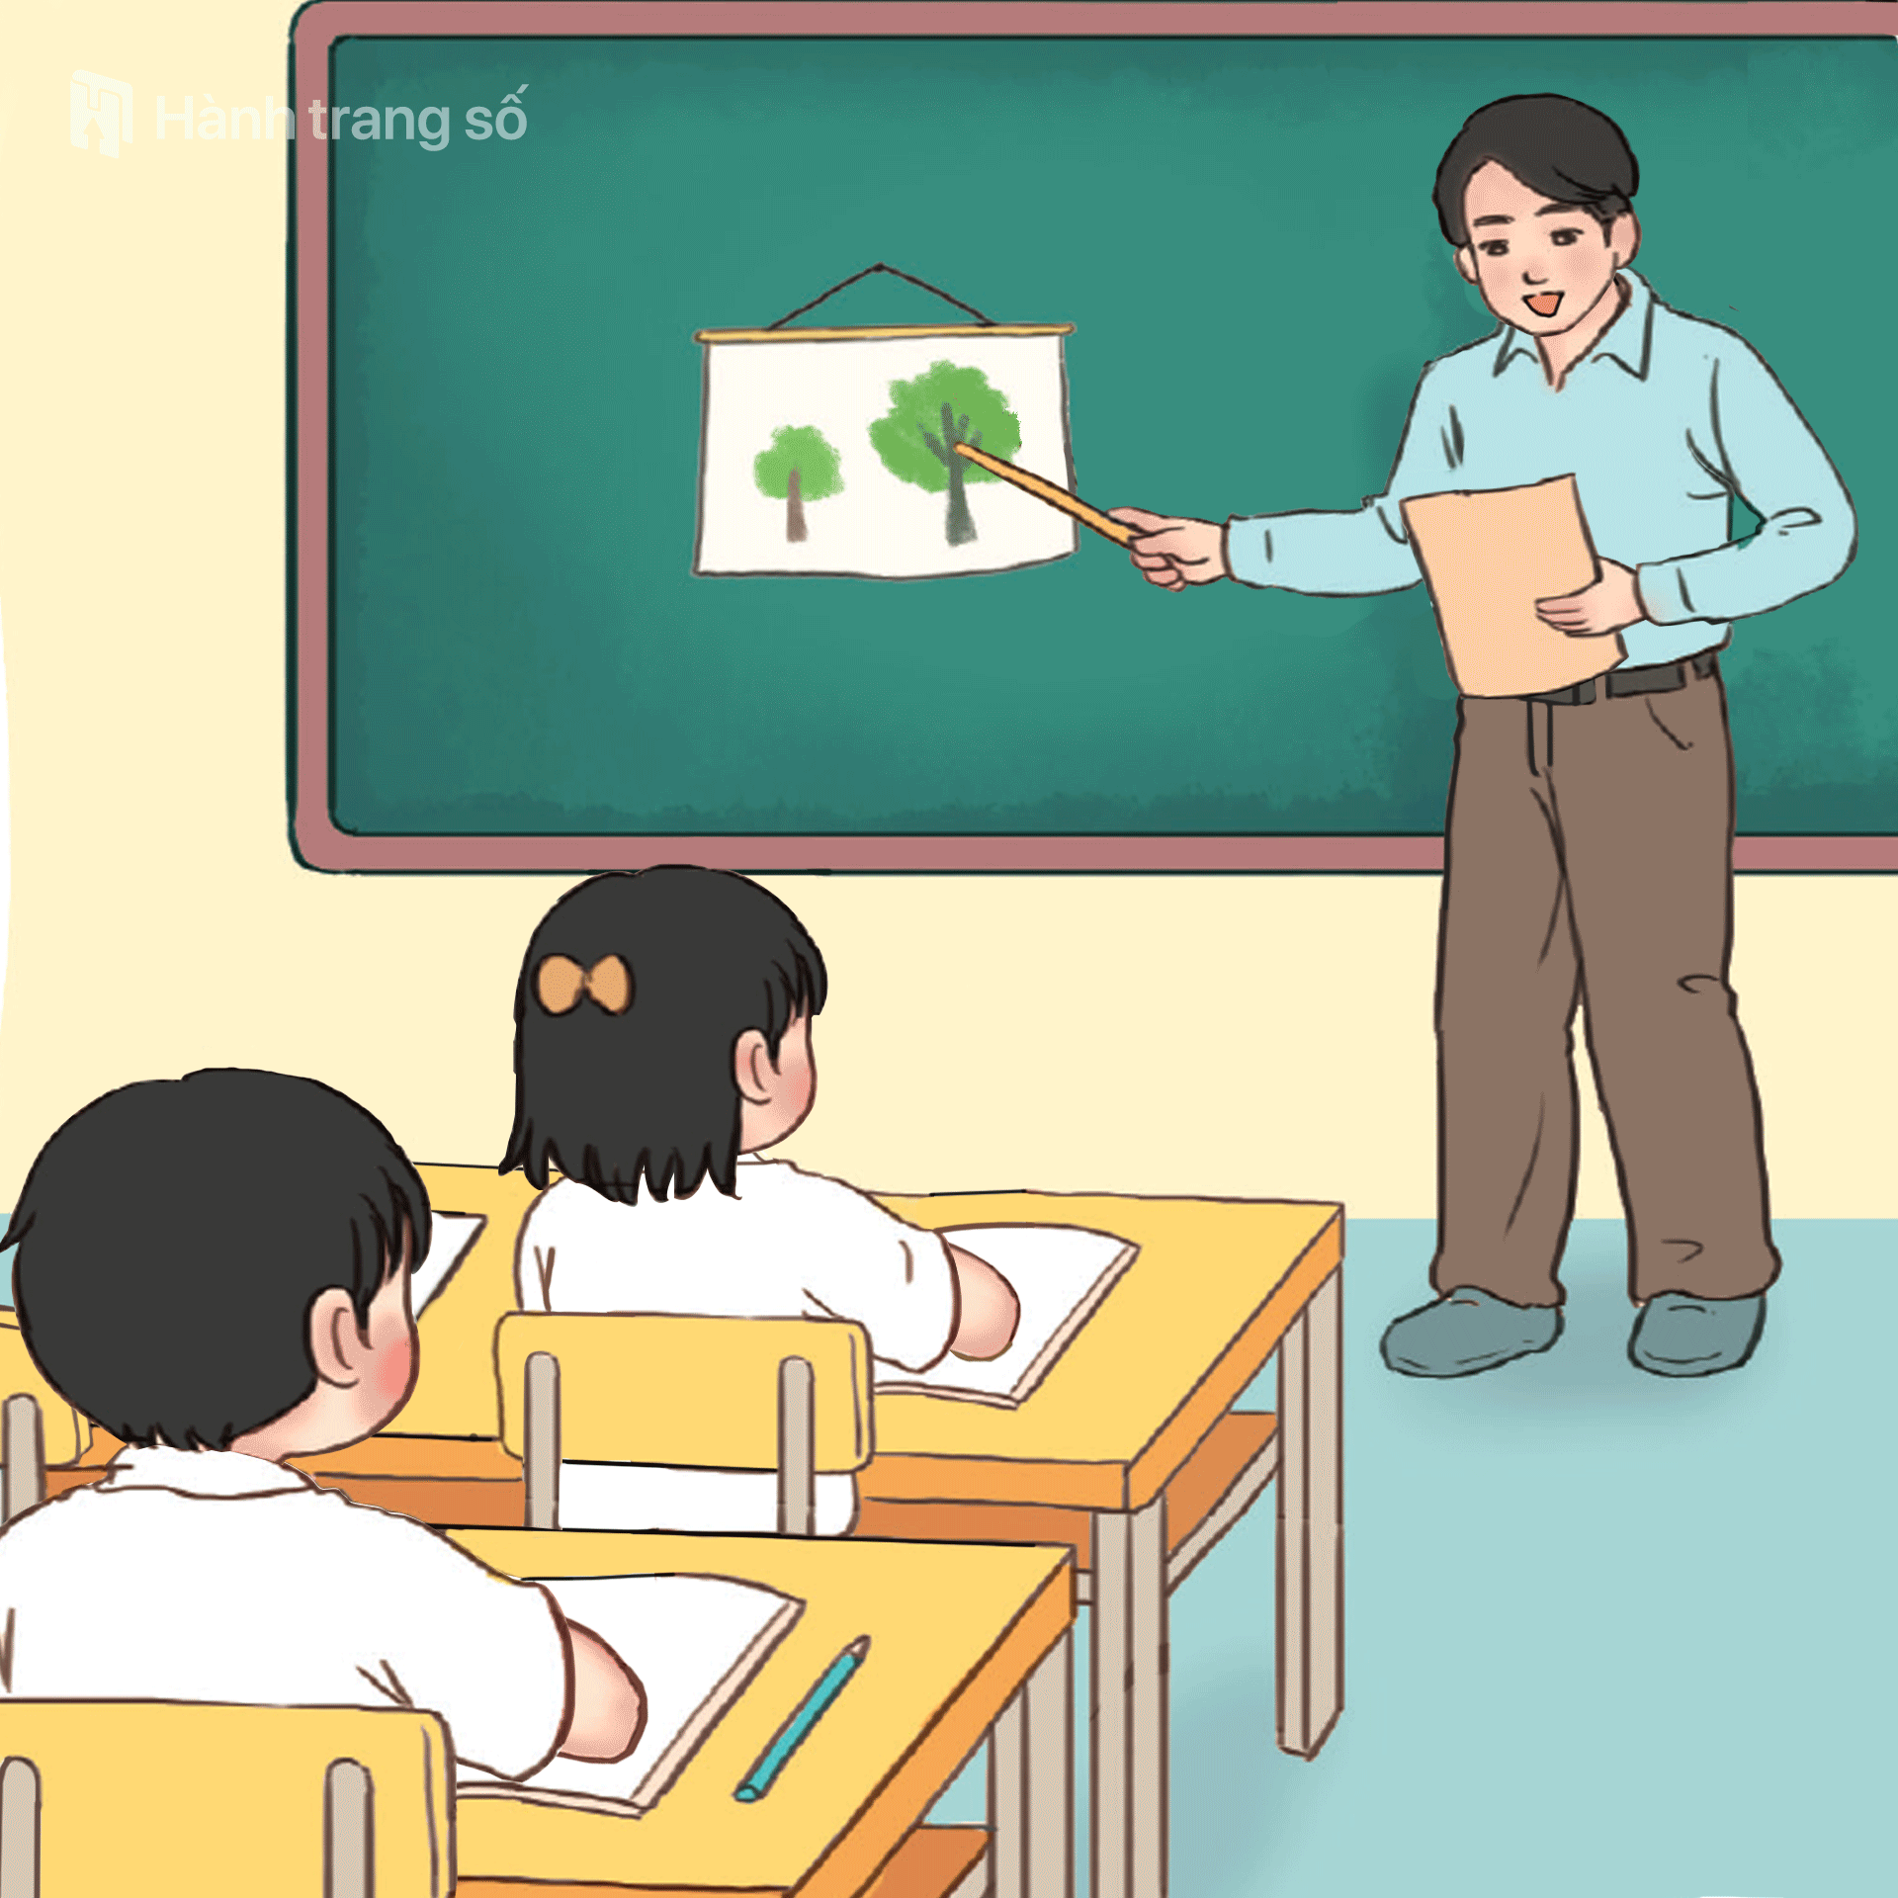
2
Giáo viên

Slide 11
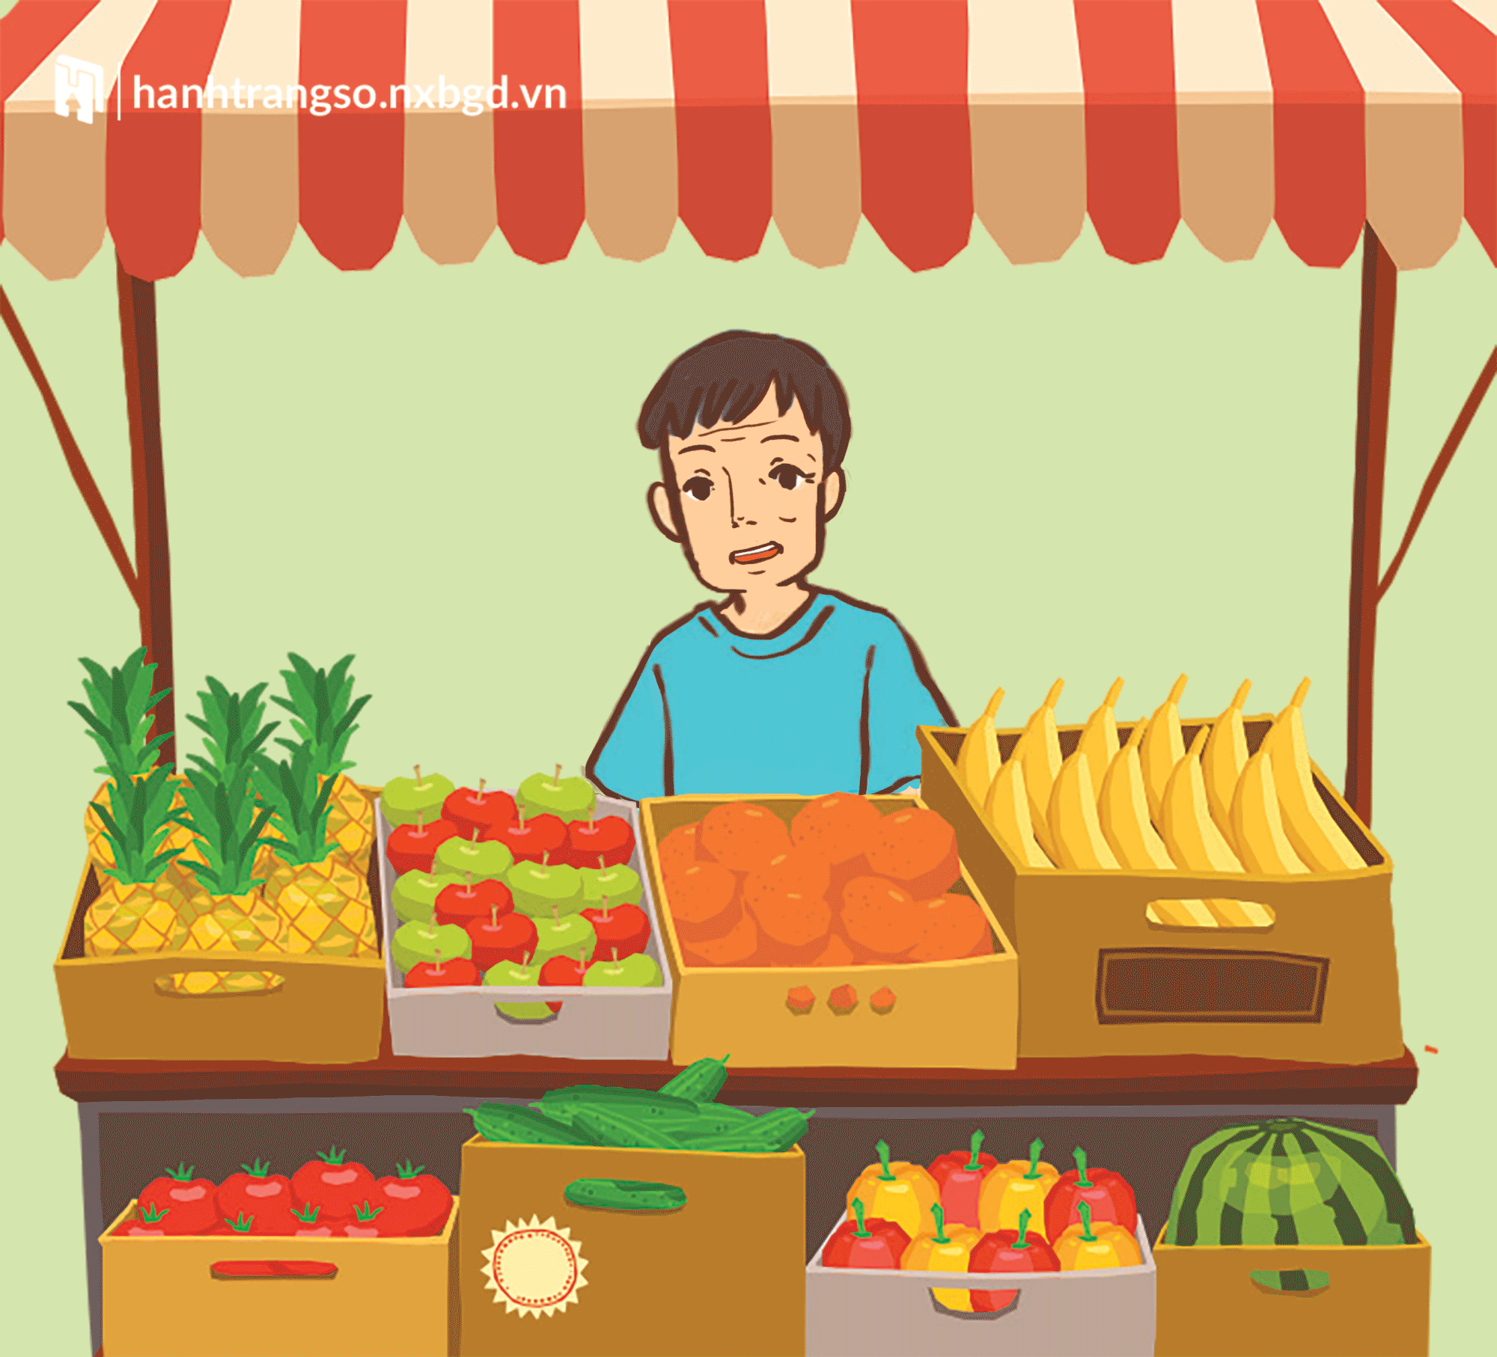

3
Bán hàng

Slide 12
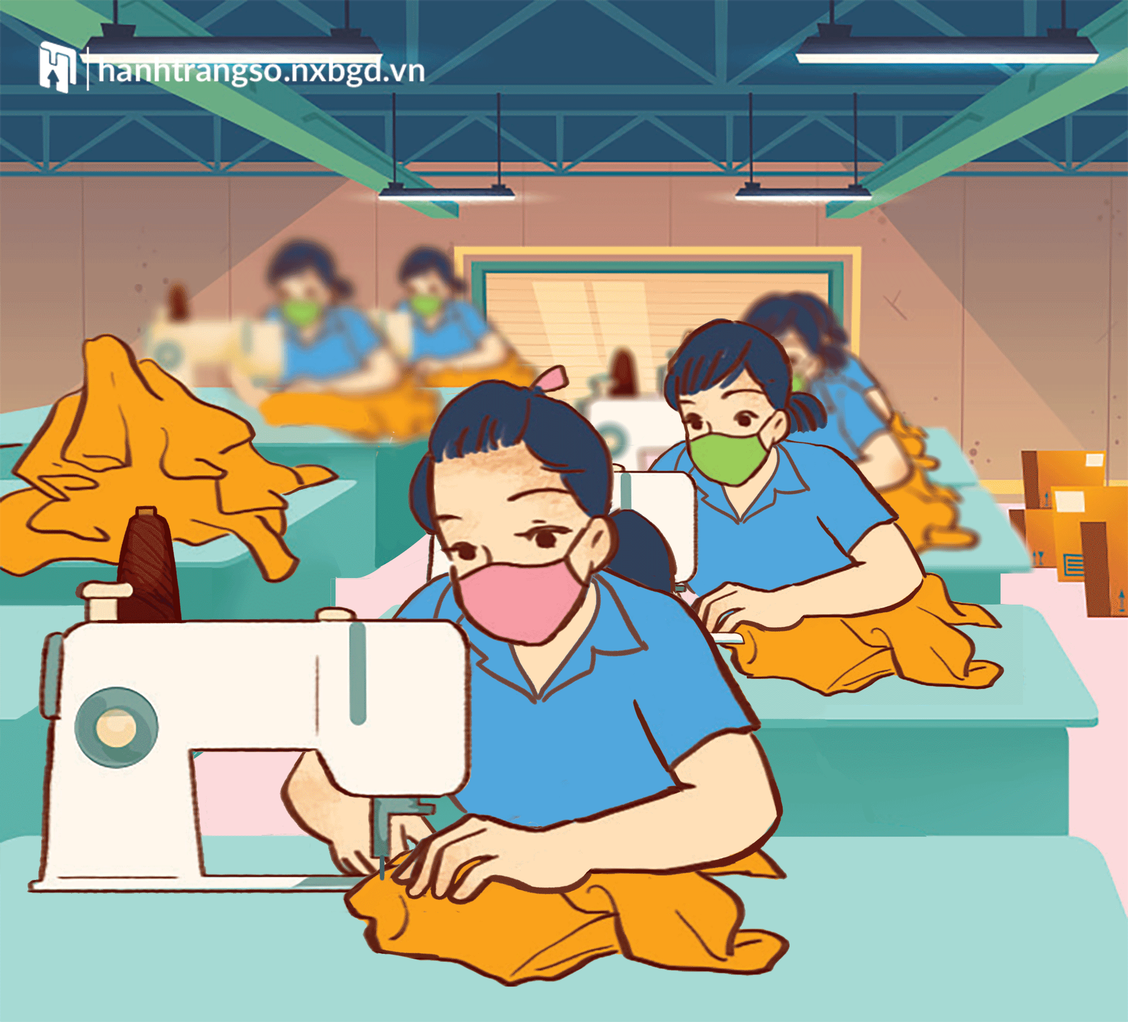
4
Công nhân

Slide 13
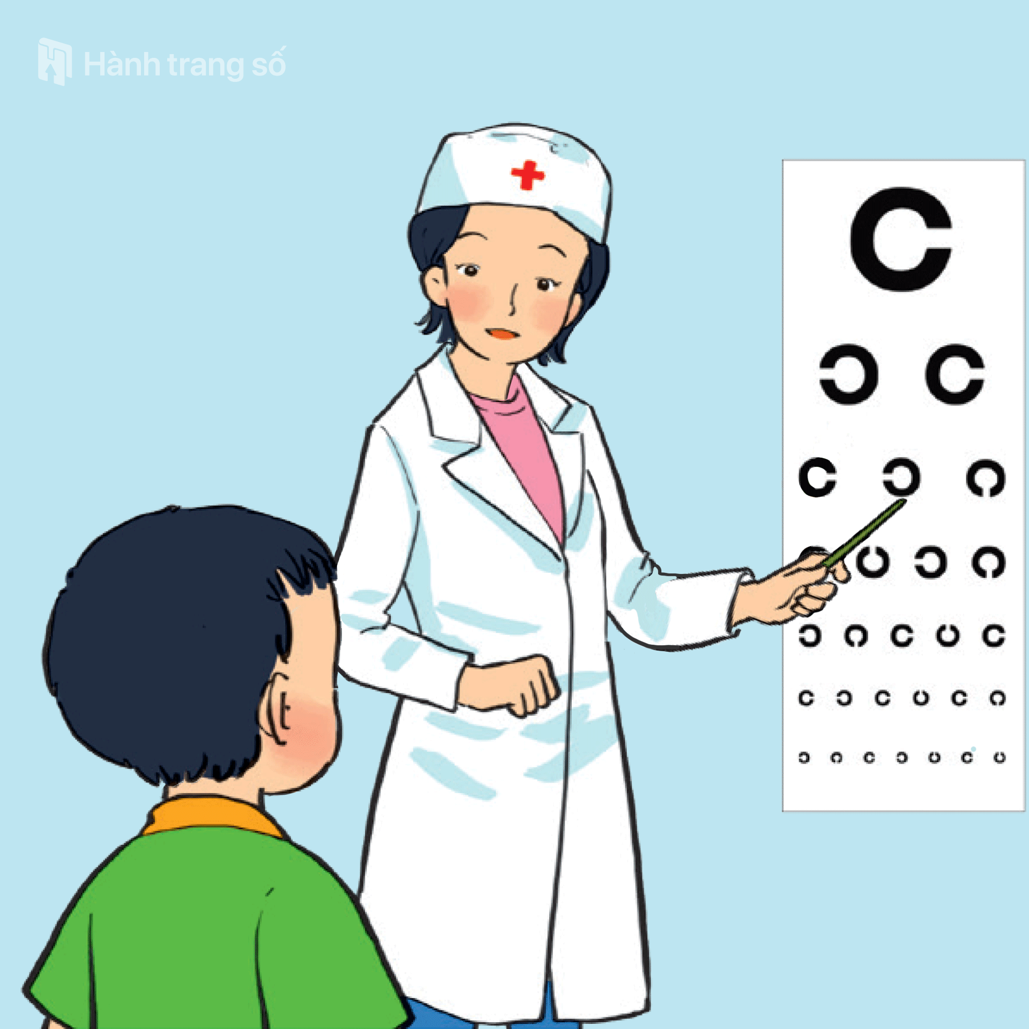
5
Bác sĩ

Slide 15


Hoạt động tiếp nối
Tìm đọc thêm các bài về nghề nghiệp và chia sẻ.
Đọc trước bài: Những người giữ lửa trên biển trang 146.

Slide 16
